Slide 1
CLICKWOOD
Il legno giusto a casa tua con un click

Slide 2
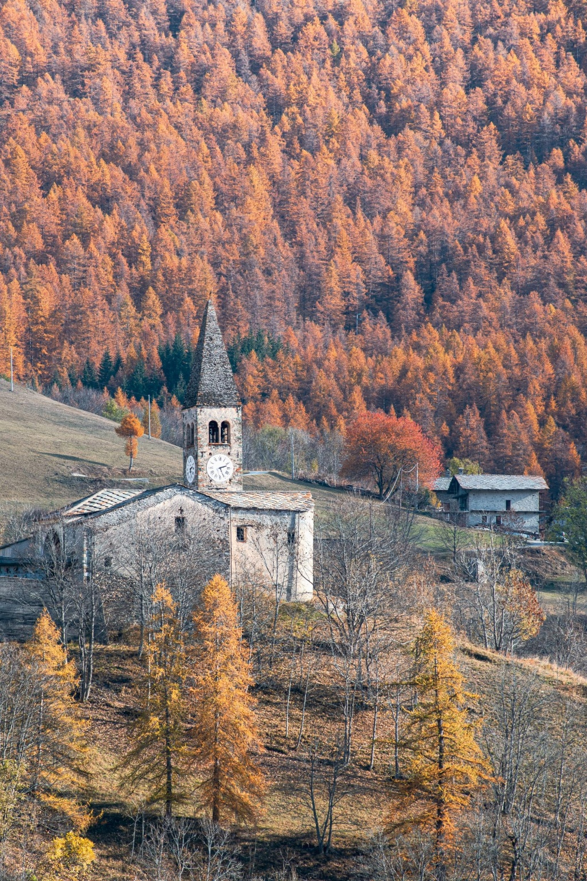
Contesto di riferimento
Il rapporto Istat (http://www.istat.it/it/archivio/58343) sui consumi energetici delle famiglie italiane, riferito al 2013, stima per la prima volta i consumi energetici per destinazione d'uso e fonte energetica. I dati, confermati dall'Aiel, l'Associazione Italiana Energia dal Legno, dall'Enea e dal Ministero dello Sviluppo Economico, sanciscono che l'Italia è il primo paese in Europa per consumo di biomasse ad uso domestico, tra legna da ardere e pellet. Ne fa uso più di una famiglia su cinque e negli ultimi anni il loro utilizzo non è calato, anzi stufe e caldaie si ammodernano, rinnovano e si arricchiscono di tecnologia.
Sempre i dati dell’Istat comprovano che per gli italiani la biomassa è la seconda fonte energetica, preferita dal 14,5% delle famiglie per scaldare le proprie case (la prima è il metano per il 70,9 %).

Slide 3
Il contesto socioeconomico a cui l'idea progettuale fa riferimento è quello dei 1,3 milioni di Piemontesi che usano assortimenti di origine forestale per scaldare la propria casa, per cucinare o produrre acqua calda sanitaria.
Si tratta di un contesto sociale molto variegato, per lo più concentrato in ambito montano, in secondo luogo in ambito agricolo e periurbano, ma che con le nuove tecnologie del mercato si spinge sempre più frequentemente in contesti urbani (stufe a pellet, caldaie a tronchetti, a pellet o miste).
Gli assortimenti energetici legnosi possono rappresentare la sola fonte energetica, oppure un'integrazione ai sistemi di riscaldamento tradizionali più costosi (GPL, gasolio) o a fonti energetiche innovative (fotovoltaico termico, pompe di calore) o rappresentare fonti energetiche occasionali, ma che nel complesso originano una richiesta di circa 140.000 m³ di legna da destinare a scopi energetici, in crescita.

Slide 4
L'idea progettuale nasce dalla consapevolezza che il mercato del legno a scopo energetico negli ultimi anni si è profondamente modificato e che per rimanere nel settore in modo competitivo le imprese devono adeguarsi alle nuove richieste, cercando in anticipo di offrire proposte sostenibili per i produttori, i consumatori e per l'ambiente.

Slide 5
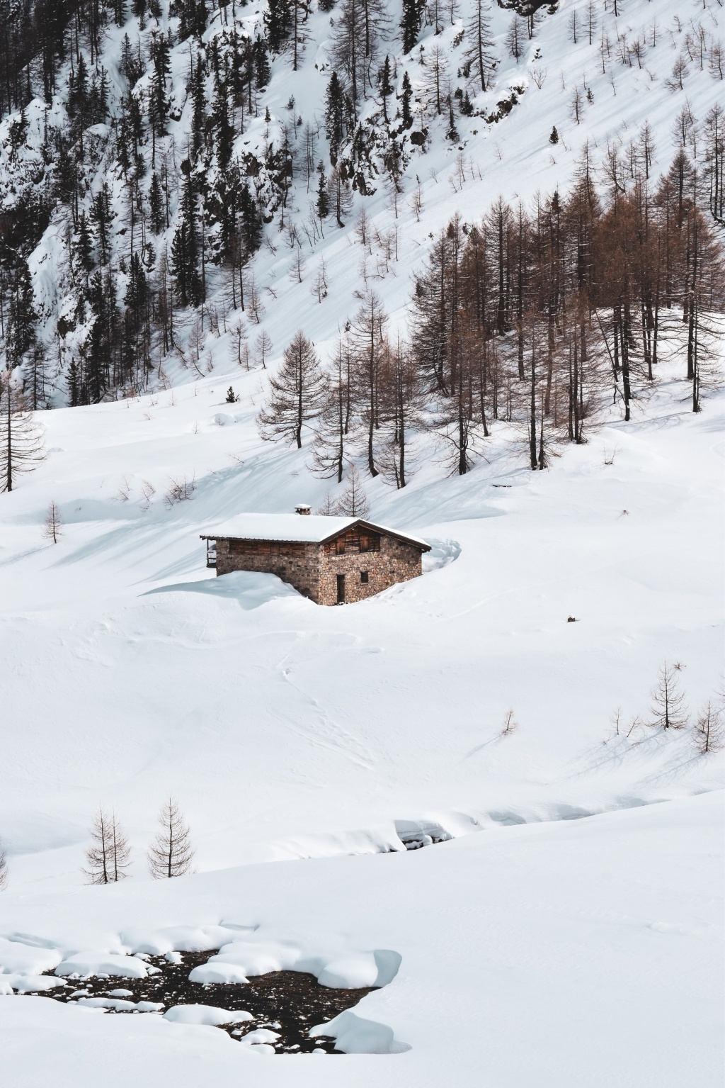
I nuovi aspetti caratterizzanti la richiesta del mercato risultano essere:
domanda di assortimenti energetici più irregolari in termini quantitativi e temporali → incapacità o difficoltà delle imprese a rispondere a richieste irregolari
necessità di minor impegno temporale e fisico da parte dei consumatori nella gestione degli assortimenti energetici e necessità di certezza del quantitativo consegnato
consumatori più attenti agli aspetti ambientali e legali riferiti alla provenienza degli assortimenti acquistati → aumenta quindi la richiesta di legna a "Km zero", con impronta ecologica ridotta, certificata (FSC o PEFC) a garanzia di una provenienza nota e legale degli assortimenti
richiesta occasionale di assortimenti energetici pronti all'uso
richiesta di servizi accessori ed integrativi alla semplice fornitura degli assortimenti
necessità di riduzione del gap tecnologico ed informatico delle imprese del settore forestale
necessità di cooperazione fra imprese del settore forestale
presidio della montagna
coerenza coi documenti di indirizzo a livello comunitario

Slide 6
Rete di imprese
Per garantire in modo compiuto e professionale un servizio adeguato sul fronte del riscaldamento da biomassa forestale sono richieste svariate competenze che non possono essere detenute da un unico operatore; è quindi necessaria la cooperazione di più soggetti con abilità, formazione, attrezzature e compiti differenti. L'incapacità di cooperazione fra le imprese forestali è però cronica; il primo obiettivo del presente progetto è quindi quello di eliminare gli ostacoli alla collaborazione, sfruttando i moderni strumenti normativi disponibili (reti di imprese), al fine di definire un gruppo di lavoro leale, efficace, che garantisca un servizio duraturo, efficiente e al passo con le nuove tecnologie.

Slide 7
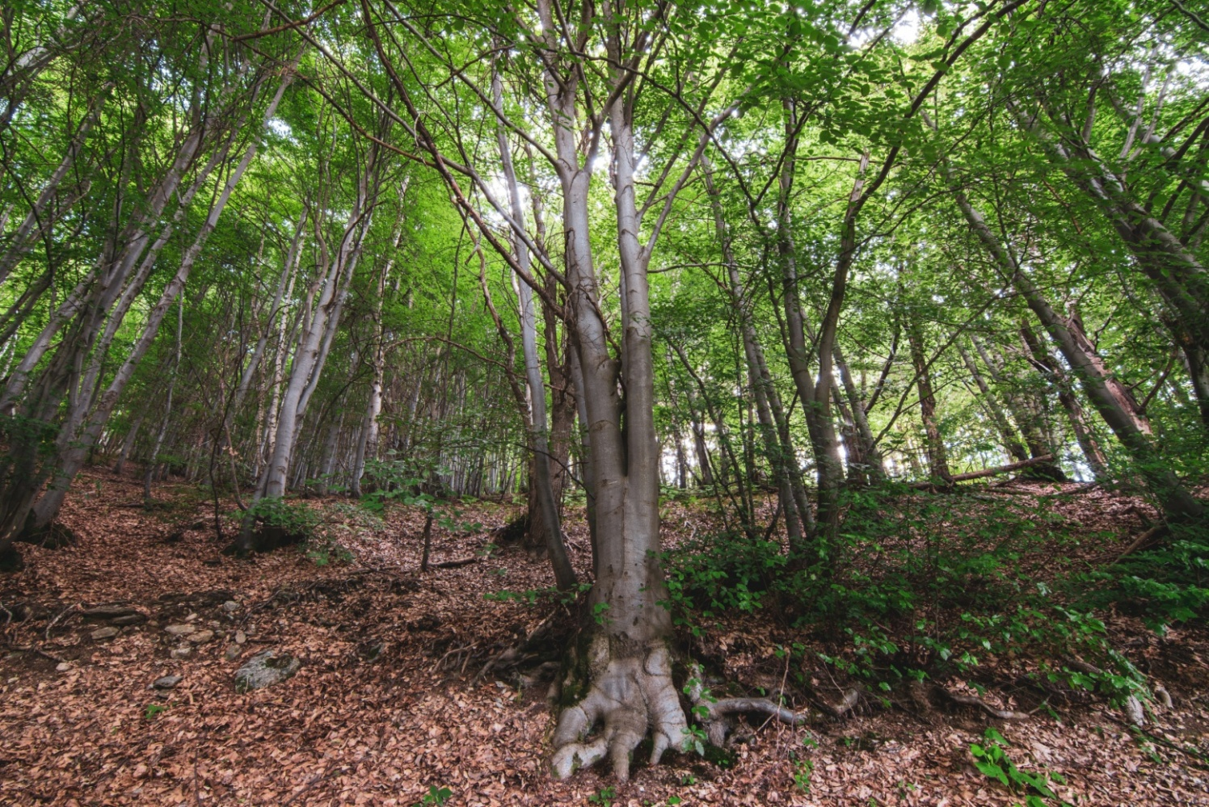
L'idea quindi è quella di modificare, innovandolo, il sistema di vendita della legna da ardere, diversificando gli assortimenti, il confezionamento, le dimensioni delle consegne, le modalità di ordinazione e di consegna (tramite la creazione di un sito internet), lavorando alla costituzione di una rete di imprese che porti al cliente finale non solo la legna, ma nel caso sia richiesto, un servizio più approfondito (assistenza tecnica completa).
Allo stesso tempo il partenariato fornisce opportunità di scambio e di crescita per le imprese, per gli studi professionali, per le pubbliche amministrazioni e le associazioni che ne fanno parte a vario titolo.
L’obiettivo principale è di migliorare le prestazioni economiche delle imprese forestali coinvolte, ma con ricadute positive in tutto il comparto.

Slide 8
Le ditte coinvolte nella fase iniziale del progetto sono:
Alpivert (capofila): ditta individuale di Giordano Gianfranco, con sede a Robilante (CN), che opera nel settore da tre generazioni, radicata e conosciuta sul territorio del cuneese e della limitrofa Francia, specializzata nel taglio di lotti e commercializzazione di legna da opera e da ardere, iscritta all‘Albo delle imprese forestali (n. 125) e che ha in gestione lotti di faggeta e di castagneto, in qualità di proprietario e/o possessore. Il titolare è un operatore forestale qualificato e istruttore nella disciplina dell'esbosco aereo con teleferica.
Dho Giuseppe: ditta individuale di Dho Giuseppe attiva dal 1979, con sede in frazione Corsaglia a Frabosa Soprana (CN). L'attività principale della ditta è l'utilizzazione di aree forestali, principalmente nella provincia di Cuneo, nelle Valli Corsaglia, Maudagna, Ellero e Pesio, la ditta ha a disposizione una superficie boschiva di più di 50 ettari derivante dall'aggiudicazione di appalti pubblici, in primo luogo, ma anche da compravendita da privati.
Geoponica: studio professionale che nasce nel 2010 dall’idea e dalle competenze di tre professionisti impegnati nella consulenza agronomica e forestale, a supporto delle imprese agricole e forestali.

Slide 9
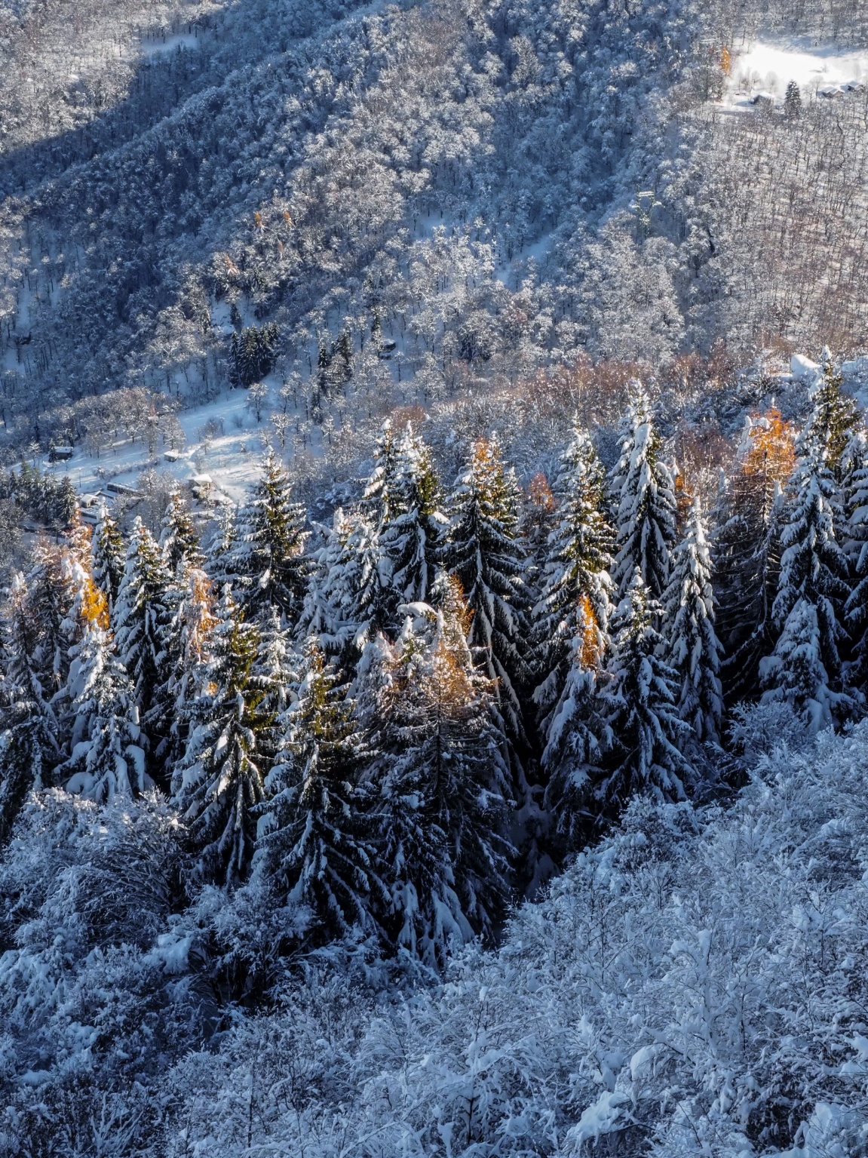
La possibilità di ampliare la rete d'impresa, a livello locale o regionale, consentirà:
una migliore programmazione temporale degli interventi in bosco, collaborando con gli enti territoriali adibiti alla gestione delle proprietà forestali e sfruttando gli strumenti disponibili per la gestione aggregata;
una più efficace condivisione di macchine, tecnologie, prodotti e clienti;
una migliore pianificazione degli investimenti, consentendo nel complesso un aumento della competitività e della produzione, con riduzione di alcuni costi diretti.

Slide 10
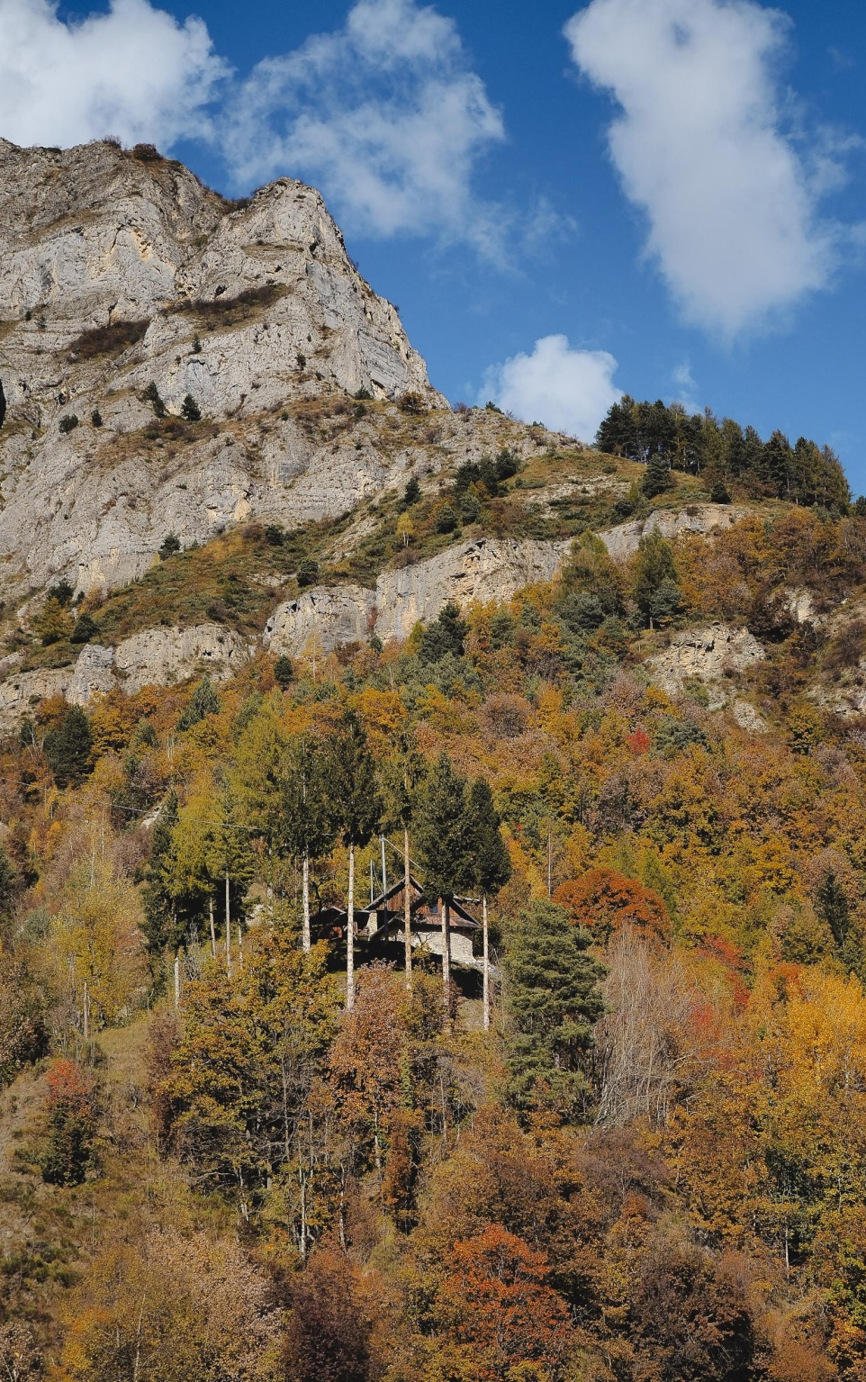
La maggior parte (92%) delle imprese del settore non possiedono un sito internet, un catalogo degli assortimenti e un prezzario. Il 97% delle imprese non possiede una figura in grado di rispondere in modo professionale ad una telefonata o a un'email proveniente da un consumatore finale.
Grazie alla nostra segreteria specializzata, che ha come compiti la coordinazione delle attività delle imprese coinvolte, l’interfaccia con i clienti, la gestione del sito e degli ordini, aumenta notevolmente il livello di comunicazione.
La possibilità da parte del consumatore finale di comunicare e ricevere informazioni dettagliate sul prodotto commercializzato attribuisce allo stesso una sensazione di sicurezza.
La disponibilità di una segreteria specializzata e di strumenti informatici di comunicazione a ciò dedicati facilitano inoltre l'intercettazione di un maggior numero di consumatori.

Slide 11
Diversificazione degli assortimenti: la rete d’impresa dispone e consegna a domicilio, una ricca varietà di assortimenti energetici legnosi, diversi per dimensione (diverse lunghezze della legna), tipologia (legna tenera e legna dura) e impacchettamento.
In particolare sono state implementate:
la scatola di cartone: contiene tra i 10 ed i 15 kg di legna a seconda dell’essenza (legno tenero o duro); ideale per utilizzatori saltuari o per chi non ha spazio di accumulo; da utilizzare in stufe e camini (due pezzature disponibili – 25 cm e 35 cm- che meglio si adattano alle dimensioni dei focolari più comuni);
big bag in rete: fino a 1.000 kg di legna secca e pulita; i sacchi possono essere depositati direttamente nel sito di stoccaggio nell'abitazione privata, eventualmente senza essere accatastata garantendo una perfetta areazione.
legna in bancali o gabbie di ferro: legna secca e pulita di varie dimensioni da sistemare direttamente a casa dell’utilizzatore, già accatastata.
Puntiamo a rendere i nostri packaging riutilizzabili (nel limite dell’usura) per ridurre ulteriormente il nostro impatto sull’ambiente e i costi, e contribuire a fidelizzare il consumatore.

Slide 12
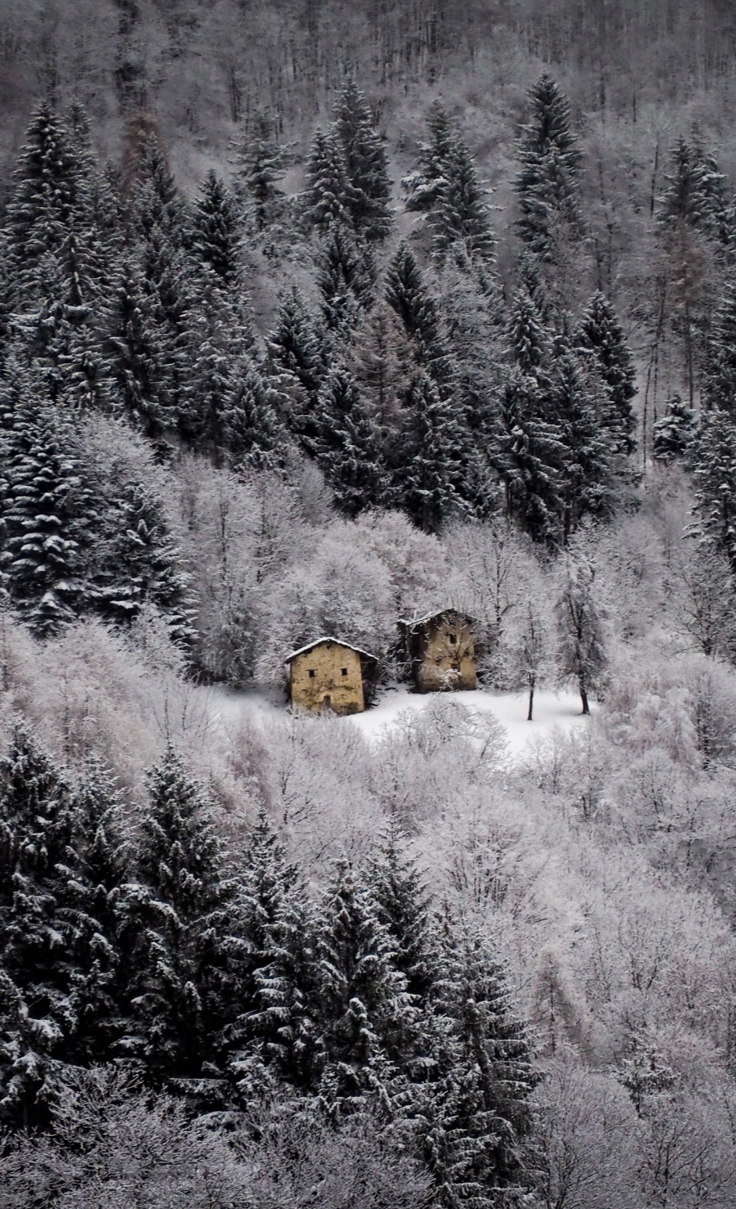
Modalità di consegna: oltre alla consegna a domicilio su ordinazione, sono disponibili “abbonamenti” con consegne periodiche garantite nel tempo. E’ però anche possibile recarsi nelle aziende per toccare il prodotto con mano e acquistare. Inoltre verranno scelti dei rivenditori nelle località turistiche per far conoscere il prodotto.
Tracciabilità e garanzie: tutti i prodotti hanno un’etichetta con la tracciabilità della filiera (codice a barre bidimensionale per avere maggiori informazioni sui singoli lotti e poter visionare le foto ed i video relativi alla sua origine ed al confezionamento), la garanzia del peso e dell’umidità della legna, della sua legalità (EUT), più eventuali certificazioni o loghi particolari in caso di accordi con enti specifici.

Slide 13
Grazie per l’attenzione

